Slide 1
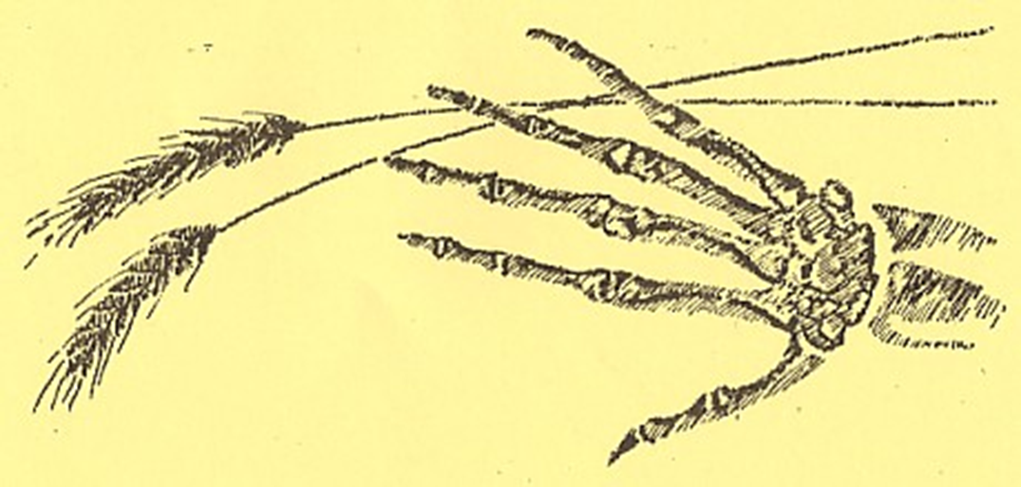
Голодомор
32-33рр. XXст.

Slide 2
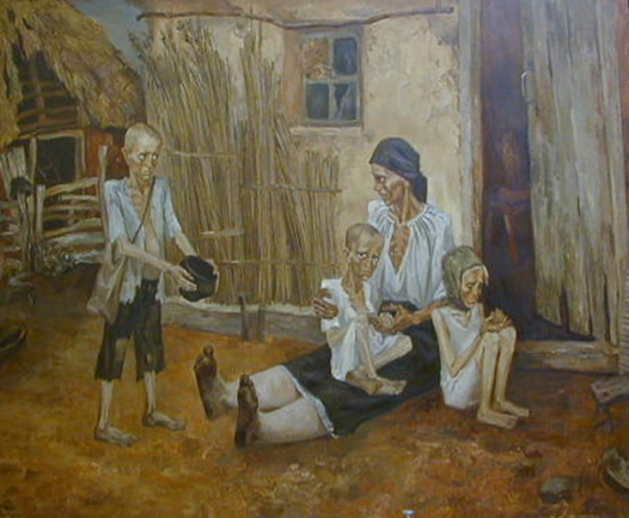
Голодомор – політика офіційної влади, спрямована на створення штучного голоду; соціально-господарське явище, що виявляється в позбавленні населення мінімуму необхідних продуктів харчування й призводить до його вимирання, згубної зміни демографічної та соціальної структури населення регіонів, а інколи й цілих країн.

Slide 3
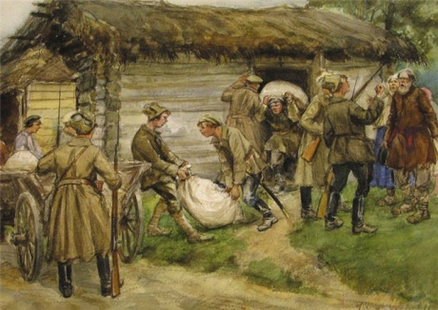
Основні передумови і причини Голодомору.
штучна організація сталінським керівництвом голоду для того, щоб зломити опір суцільній колективізації
непосильні для селян плани хлібозаготівлі;
політика примусових, із застосуванням репресій, хлібозаготівель;
Не бажання колгоспників працювати в громадському господарстві.

Slide 4
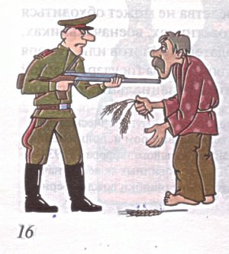
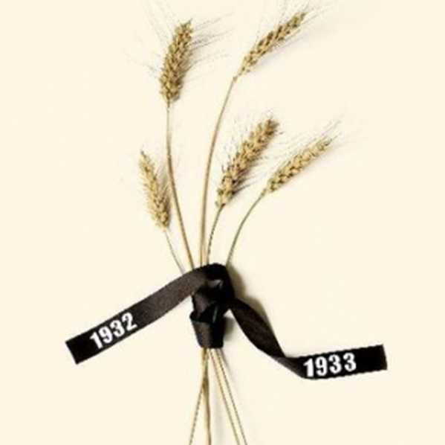
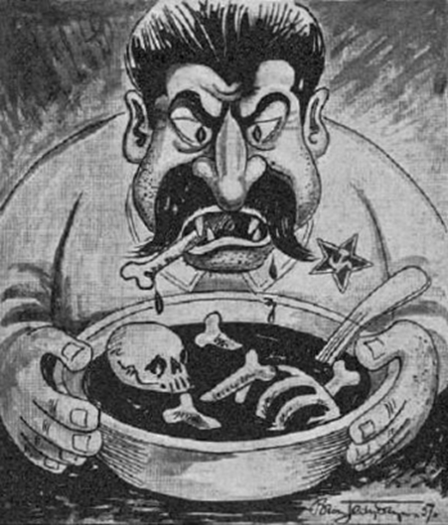
Політика комуністичного режиму
1932 р. - Україна не виконала план хлібозаготівель
«Чорна дошка» - до населених пунктів, які були занесені в цей список, припиняли постачання товарів, вилучали продовольчі і посівні фонди. Що прирікало людей на голодну смерть.
7 серпня 1932 р. - було прийнято «закон про п'ять колосків».

Slide 5
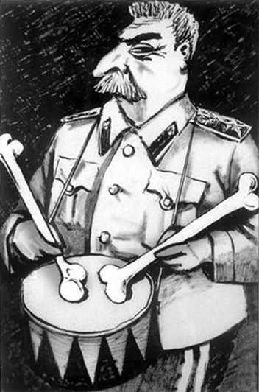
Регіони, які найбільше постраждали від голодомору

Slide 6
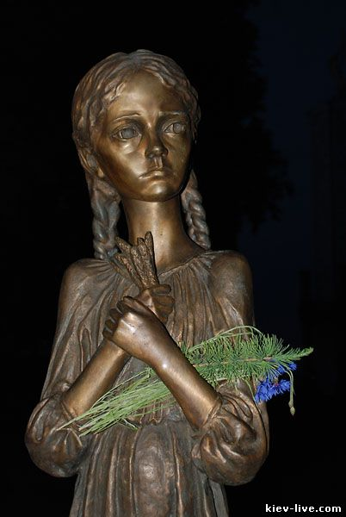
Наслідки Голодомору
масові жертви;
Завершення колективізації, утвердження колгоспної системи, розорення села;
придушення опору українського селянства;
масове переселення селян з Росії в Україну;
сталінським режимом було підірвано сили в обстоюванні споконвічних національних прав українського народу.

Slide 7
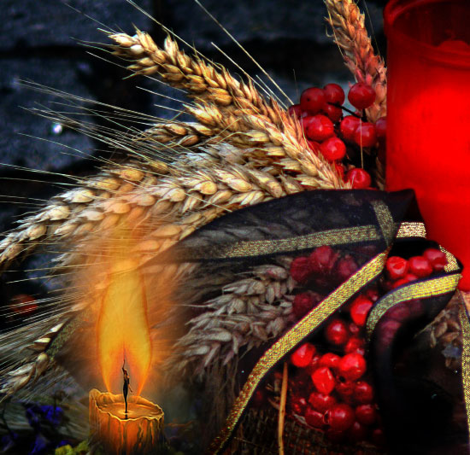
Дякую за увагу!
Готувала:
Макаренко Галина

